Slide 1

Выпускная квалификационная работа бакалавра на тему: «Исследование алгоритмов расчета координат точек и производных B-сплайна»
Министерство науки и высшего образования Российской Федерации
Федеральное государственное бюджетное образовательное учреждение высшего образования «Московский государственный технический университет имени Н.Э. Баумана
(национальный исследовательский университет)»
(МГТУ им. Н.Э. Баумана)
ФАКУЛЬТЕТ «Фундаментальные науки»
КАФЕДРА «Вычислительная математика и математическая физика»
Направление подготовки «Математика и компьютерные науки» 02.03.01
Выполнил: студент группы ФН11-82Б Степанов А.Д.
Научный руководитель: доцент кафедры ФН-11, к.ф.-м.н. Захаров А.А.

Slide 2
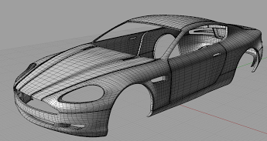
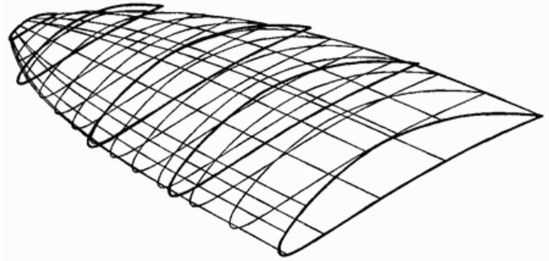
Концептуальная постановка задачи
B-сплайны – это гладкие кривые, которые можно построить для интерполяции или аппроксимации набора контрольных точек. Они широко используются для проектирования кривых и поверхностей в инженерных и мультимедийных приложениях, являются одними из наиболее часто используемых в геометрическом моделировании. Их распространенность объясняется тем, что они с высокой точностью аппроксимируют заданную кривую и обладают такими полезными свойствами, как независимость степени полинома B-сплайна от числа контрольных точек (с определенными ограничениями) и возможность локального контроля над формой.
Поиск оптимальных алгоритмов расчета координат точек и производных B-сплайнов является важной и актуальной проблемой

Slide 3
Цели и задачи
произвести исследование B-сплайн кривых и поверхностей, их уравнений и свойств
выполнить программную реализацию алгоритмов на основе базисных функций и Кокса – де Бура для расчета координат точки кривой и поверхности, алгоритма для вычисления производной в точке кривой и на поверхности
произвести анализ производительности работы данных алгоритмов
сравнить время выполнения и затраты памяти;
сделать вывод об оптимальности работы алгоритмов.

Slide 4
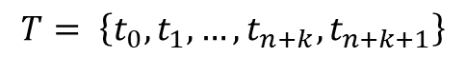
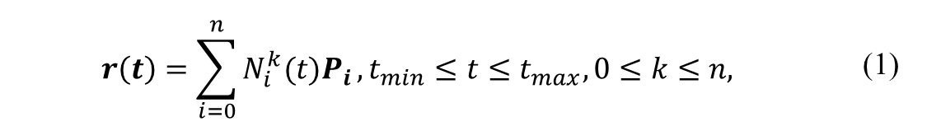
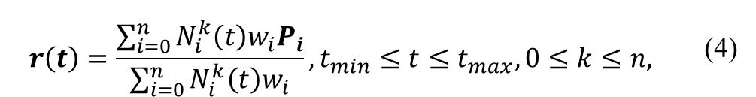
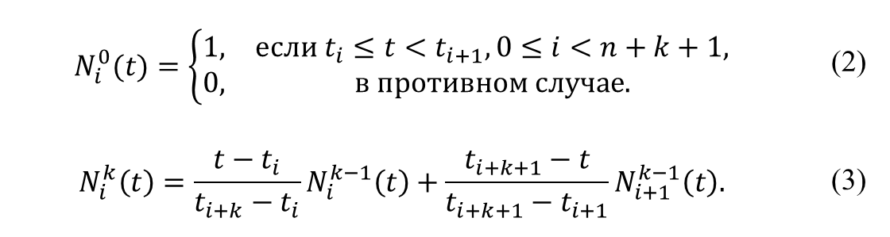
Математическая постановка задачи (1)
Уравнение B-сплайна имеет следующий вид:
$$r\left(t\right)=\sum_{i=0}^{n}{N_{i}^{k}(t)P_{i}},t_{min}≤t≤t_{max}, 0≤k≤n,$$ | (1)
где $N_{i}^{k}(t)$ – базисные функции, которые определяются рекурсивно:
$$N_{i}^{0}(t)=\left\{\begin{matrix}1, & если t_{i}≤t<t_{i+1}, 0≤i<n+k+1, \\ 0, & в противном случае.\end{matrix}\right.$$ | (2)
$$N_{i}^{k}\left(t\right)=\frac{t−t_{i}}{t_{i+k}−t_{i}}N_{i}^{k−1}\left(t\right)+\frac{t_{i+k+1}−t}{t_{i+k+1}−t_{i+1}}N_{i+1}^{k−1}\left(t\right).$$ | (3)
Значения $t_{i}$ называются узлами. Их упорядоченная совокупность называется узловым вектором ($t_{i}≤t_{i+1}$):
$$T= \left\{t_{0}, t_{1},…, t_{n+k}, t_{n+k+1}\right\}$$
Для случая NURBS:
$$r\left(t\right)=\frac{\sum_{i=0}^{n}{N_{i}^{k}\left(t\right)w_{i}P_{i}}}{\sum_{i=0}^{n}{N_{i}^{k}\left(t\right)w_{i}}}, t_{min}≤t≤t_{max}, 0≤k≤n,$$ | (4)

Slide 5
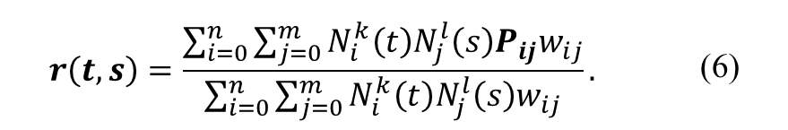
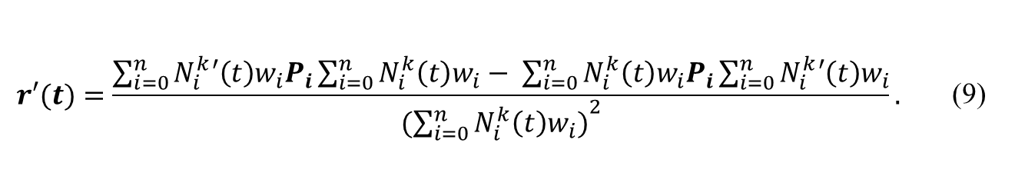
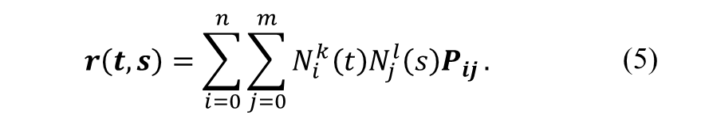
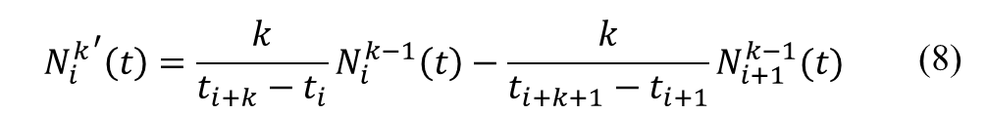
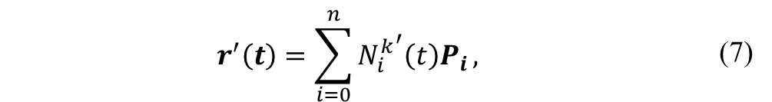
Математическая постановка задачи (2)
Уравнение для расчета точки B-сплайн поверхности:
$$r\left(t,s\right)=\sum_{i=0}^{n}{\sum_{j=0}^{m}{N_{i}^{k}\left(t\right)N_{j}^{l}\left(s\right)P_{ij}}}.$$ | (5)
Для случая NURBS:
$$r\left(t,s\right)=\frac{\sum_{i=0}^{n}{\sum_{j=0}^{m}{N_{i}^{k}\left(t\right)N_{j}^{l}\left(s\right)P_{ij}w_{ij}}}}{\sum_{i=0}^{n}{\sum_{j=0}^{m}{N_{i}^{k}\left(t\right)N_{j}^{l}\left(s\right)w_{ij}}}}.$$ | (6)
Уравнение для расчета производной в точке B-сплайна:
$$r^{′}\left(t\right)=\sum_{i=0}^{n}{{N_{i}^{k}}^{′}\left(t\right)P_{i}},$$ | (7)
где производная базисной функции $N_{i}^{k}′(t)$ вычисляется по формуле:
$${N_{i}^{k}}^{′}\left(t\right)=\frac{k}{t_{i+k}−t_{i}}N_{i}^{k−1}\left(t\right)−\frac{k}{t_{i+k+1}−t_{i+1}}N_{i+1}^{k−1}(t)$$ | (8)
Для случая NURBS:
$$r′(t)=\frac{\sum_{i=0}^{n}{N_{i}^{k}′\left(t\right)w_{i}P_{i}}\sum_{i=0}^{n}{N_{i}^{k}\left(t\right)w_{i}}− \sum_{i=0}^{n}{N_{i}^{k}\left(t\right)w_{i}P_{i}}\sum_{i=0}^{n}{N_{i}^{k}′\left(t\right)w_{i}}}{({\sum_{i=0}^{n}{N_{i}^{k}\left(t\right)w_{i})}}^{2}}.$$ | (9)

Slide 6
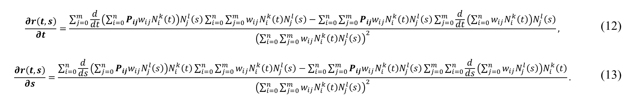
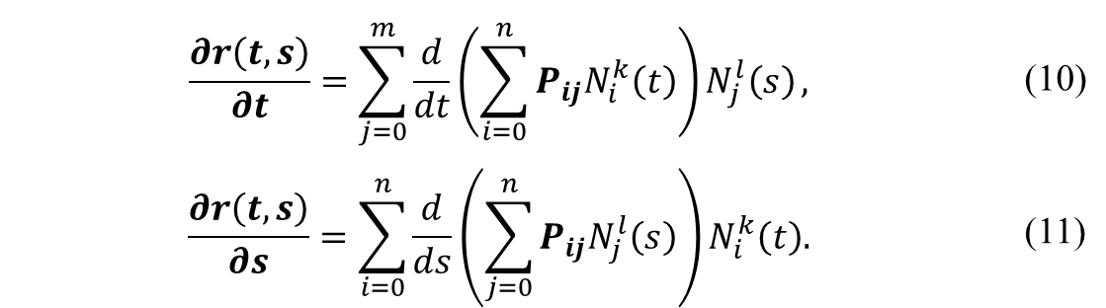
Математическая постановка задачи (3)
Уравнения для расчета производных в точке B-сплайн поверхности:
$$\frac{∂r\left(t,s\right)}{∂t}=\sum_{j=0}^{m}{\frac{d}{dt}\left(\sum_{i=0}^{n}{P_{ij}N_{i}^{k}\left(t\right)}\right)N_{j}^{l}\left(s\right)},$$ | (10)
$$\frac{∂r\left(t,s\right)}{∂s}=\sum_{i=0}^{n}{\frac{d}{ds}\left(\sum_{j=0}^{n}{P_{ij}N_{j}^{l}\left(s\right)}\right)N_{i}^{k}\left(t\right).}$$ | (11)
Для случая NURBS:
$$\frac{∂r\left(t,s\right)}{∂t}=\frac{\sum_{j=0}^{m}{\frac{d}{dt}\left(\sum_{i=0}^{n}{P_{ij}w_{ij}N_{i}^{k}\left(t\right)}\right)N_{j}^{l}\left(s\right)}\sum_{i=0}^{n}{\sum_{j=0}^{m}{w_{ij}N_{i}^{k}\left(t\right)N_{j}^{l}\left(s\right)}}−\sum_{i=0}^{n}{\sum_{j=0}^{m}{P_{ij}w_{ij}N_{i}^{k}\left(t\right)N_{j}^{l}\left(s\right)}}\sum_{j=0}^{m}{\frac{d}{dt}\left(\sum_{i=0}^{n}{w_{ij}N_{i}^{k}\left(t\right)}\right)N_{j}^{l}\left(s\right)}}{{\left(\sum_{i=0}^{n}{\sum_{j=0}^{m}{w_{ij}N_{i}^{k}\left(t\right)N_{j}^{l}\left(s\right)}}\right)}^{2}},$$ | (12)
$$\frac{∂r\left(t,s\right)}{∂s}=\frac{\sum_{i=0}^{n}{\frac{d}{ds}\left(\sum_{j=0}^{n}{P_{ij}w_{ij}N_{j}^{l}\left(s\right)}\right)N_{i}^{k}\left(t\right)}\sum_{i=0}^{n}{\sum_{j=0}^{m}{w_{ij}N_{i}^{k}\left(t\right)N_{j}^{l}\left(s\right)}}−\sum_{i=0}^{n}{\sum_{j=0}^{m}{P_{ij}w_{ij}N_{i}^{k}\left(t\right)N_{j}^{l}\left(s\right)}}\sum_{j=0}^{m}{\sum_{i=0}^{n}{\frac{d}{ds}\left(\sum_{j=0}^{n}{w_{ij}N_{j}^{l}\left(s\right)}\right)N_{i}^{k}\left(t\right)}}}{{\left(\sum_{i=0}^{n}{\sum_{j=0}^{m}{w_{ij}N_{i}^{k}\left(t\right)N_{j}^{l}\left(s\right)}}\right)}^{2}}.$$ | (13)

Slide 7
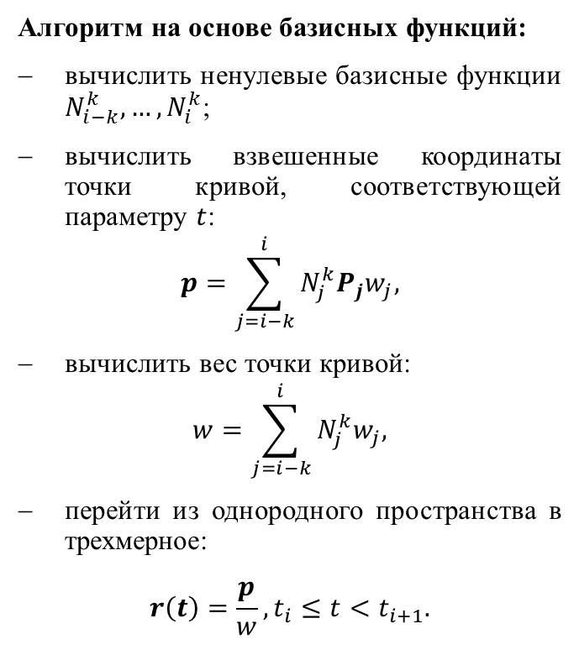
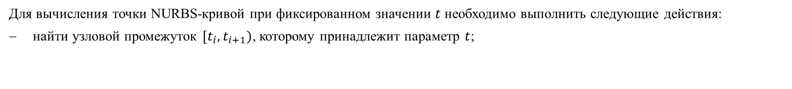
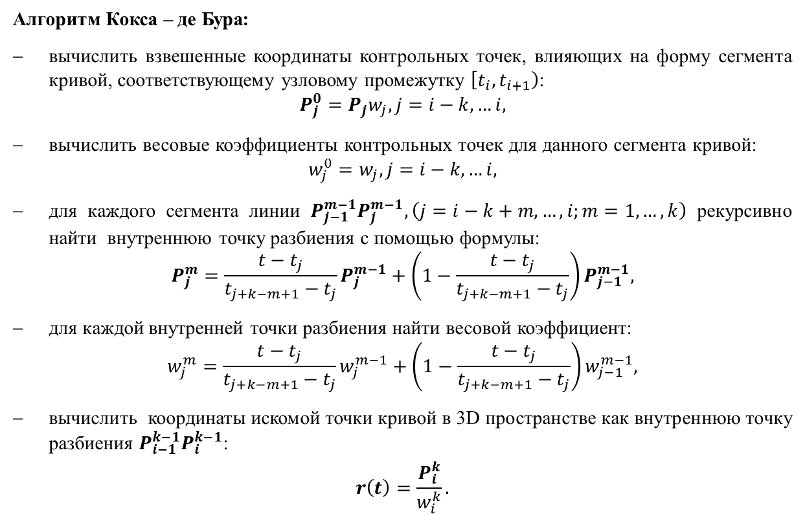
Метод решения (1)
Рассмотрим два вида алгоритмов, которые используются для расчета точек NURBS кривых и поверхностей:
Для вычисления точки NURBS-кривой при фиксированном значении $t$ необходимо выполнить следующие действия:
найти узловой промежуток $[t_{i}, t_{i+1})$, которому принадлежит параметр $t$;
Алгоритм на основе базисных функций:
вычислить ненулевые базисные функции $N_{i−k}^{k}, …,N_{i}^{k}$;
вычислить взвешенные координаты точки кривой, соответствующей параметру $t$:
$$p=\sum_{j=i−k}^{i}{N_{j}^{k}P_{j}w_{j},}$$
вычислить вес точки кривой:
$$w=\sum_{j=i−k}^{i}{N_{j}^{k}w_{j},}$$
перейти из однородного пространства в трехмерное:
$$r\left(t\right)=\frac{p}{w}, t_{i}≤t<t_{i+1}.$$
Алгоритм Кокса – де Бура:
вычислить взвешенные координаты контрольных точек, влияющих на форму сегмента кривой, соответствующему узловому промежутку $\left[t_{i},t_{i+1}\right)$:
$$P_{j}^{0}=P_{j}w_{j}, j=i−k,…i,$$
вычислить весовые коэффициенты контрольных точек для данного сегмента кривой:
$$w_{j}^{0}=w_{j}, j=i−k,…i,$$
для каждого сегмента линии $P_{j−1}^{m−1}P_{j}^{m−1}, \left(j=i−k+m,…,i;m=1,…,k\right)$ рекурсивно найти внутреннюю точку разбиения с помощью формулы:
$$P_{j}^{m}=\frac{t−t_{j}}{t_{j+k−m+1}−t_{j}}P_{j}^{m−1}+\left(1−\frac{t−t_{j}}{t_{j+k−m+1}−t_{j}}\right)P_{j−1}^{m−1},$$
для каждой внутренней точки разбиения найти весовой коэффициент:
$$w_{j}^{m}=\frac{t−t_{j}}{t_{j+k−m+1}−t_{j}}w_{j}^{m−1}+\left(1−\frac{t−t_{j}}{t_{j+k−m+1}−t_{j}}\right)w_{j−1}^{m−1},$$
вычислить координаты искомой точки кривой в 3D пространстве как внутреннюю точку разбиения $P_{i−1}^{k−1}P_{i}^{k−1}$:
$$r\left(t\right)=\frac{P_{i}^{k}}{w_{i}^{k}}.$$

Slide 8
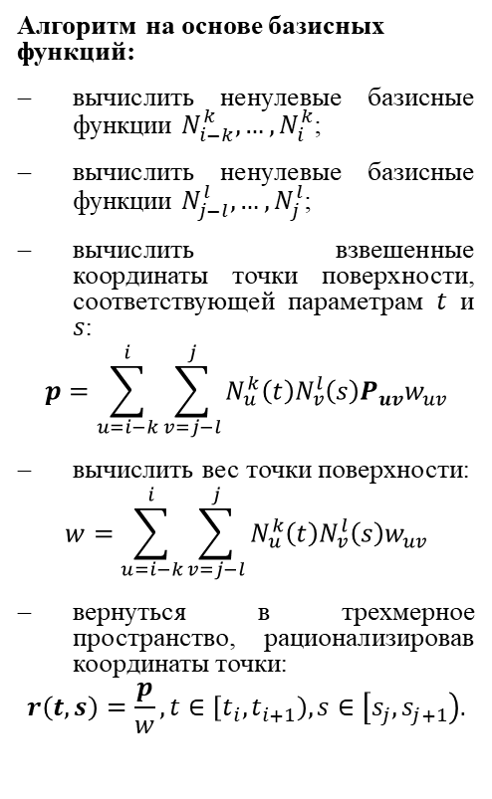
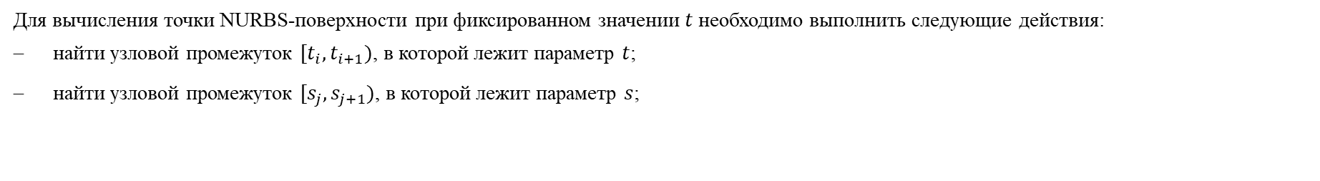
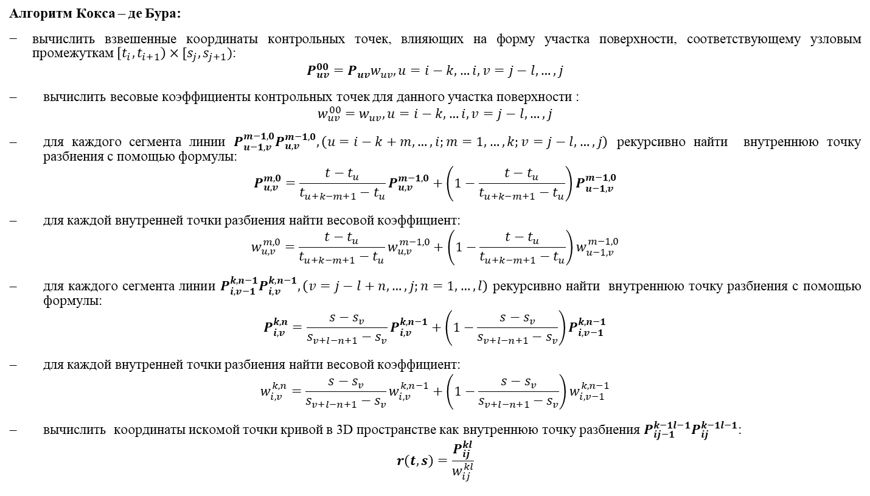
Метод решения (2)
Для вычисления точки NURBS-поверхности при фиксированном значении $t$ необходимо выполнить следующие действия:
найти узловой промежуток $[t_{i}, t_{i+1})$, в которой лежит параметр $t$;
найти узловой промежуток $[s_{j}, s_{j+1})$, в которой лежит параметр $s$;
Алгоритм на основе базисных функций:
вычислить ненулевые базисные функции $N_{i−k}^{k}, …,N_{i}^{k}$;
вычислить ненулевые базисные функции $N_{j−l}^{l}, …,N_{j}^{l}$;
вычислить взвешенные координаты точки поверхности, соответствующей параметрам $t$ и $s$:
$$p=\sum_{u=i−k}^{i}{\sum_{v=j−l}^{j}{N_{u}^{k}\left(t\right)N_{v}^{l}\left(s\right)P_{uv}w_{uv}}}$$
вычислить вес точки поверхности:
$$w=\sum_{u=i−k}^{i}{\sum_{v=j−l}^{j}{N_{u}^{k}\left(t\right)N_{v}^{l}\left(s\right)w_{uv}}}$$
вернуться в трехмерное пространство, рационализировав координаты точки:
$$r\left(t,s\right)=\frac{p}{w},t∈\left[t_{i}, t_{i+1}\right),s∈\left[s_{j}, s_{j+1}\right).$$
Алгоритм Кокса – де Бура:
вычислить взвешенные координаты контрольных точек, влияющих на форму участка поверхности, соответствующему узловым промежуткам $\left[t_{i}, t_{i+1}\right)×[s_{j},s_{j+1})$:
$$P_{uv}^{00}=P_{uv}w_{uv}, u=i−k,…i,v=j−l,…,j$$
вычислить весовые коэффициенты контрольных точек для данного участка поверхности :
$$w_{uv}^{00}=w_{uv}, u=i−k,…i,v=j−l,…,j$$
для каждого сегмента линии $P_{u−1,v}^{m−1,0}P_{u,v}^{m−1,0}, \left(u=i−k+m,…,i;m=1,…,k;v=j−l,…,j\right)$ рекурсивно найти внутреннюю точку разбиения с помощью формулы:
$$P_{u,v}^{m,0}=\frac{t−t_{u}}{t_{u+k−m+1}−t_{u}}P_{u,v}^{m−1,0}+\left(1−\frac{t−t_{u}}{t_{u+k−m+1}−t_{u}}\right)P_{u−1,v}^{m−1,0}$$
для каждой внутренней точки разбиения найти весовой коэффициент:
$$w_{u,v}^{m,0}=\frac{t−t_{u}}{t_{u+k−m+1}−t_{u}}w_{u,v}^{m−1,0}+\left(1−\frac{t−t_{u}}{t_{u+k−m+1}−t_{u}}\right)w_{u−1,v}^{m−1,0}$$
для каждого сегмента линии $P_{i,v−1}^{k,n−1}P_{i,v}^{k,n−1}, \left(v=j−l+n,…,j;n=1,…,l\right)$ рекурсивно найти внутреннюю точку разбиения с помощью формулы:
$$P_{i,v}^{k,n}=\frac{s−s_{v}}{s_{v+l−n+1}−s_{v}}P_{i,v}^{k,n−1}+\left(1−\frac{s−s_{v}}{s_{v+l−n+1}−s_{v}}\right)P_{i,v−1}^{k,n−1}$$
для каждой внутренней точки разбиения найти весовой коэффициент:
$$w_{i,v}^{k,n}=\frac{s−s_{v}}{s_{v+l−n+1}−s_{v}}w_{i,v}^{k,n−1}+\left(1−\frac{s−s_{v}}{s_{v+l−n+1}−s_{v}}\right)w_{i,v−1}^{k,n−1}$$
вычислить координаты искомой точки кривой в 3D пространстве как внутреннюю точку разбиения $P_{ij−1}^{k−1l−1}P_{ij}^{k−1l−1}$:
$$r\left(t,s\right)=\frac{P_{ij}^{kl}}{w_{ij}^{kl}}$$

Slide 9
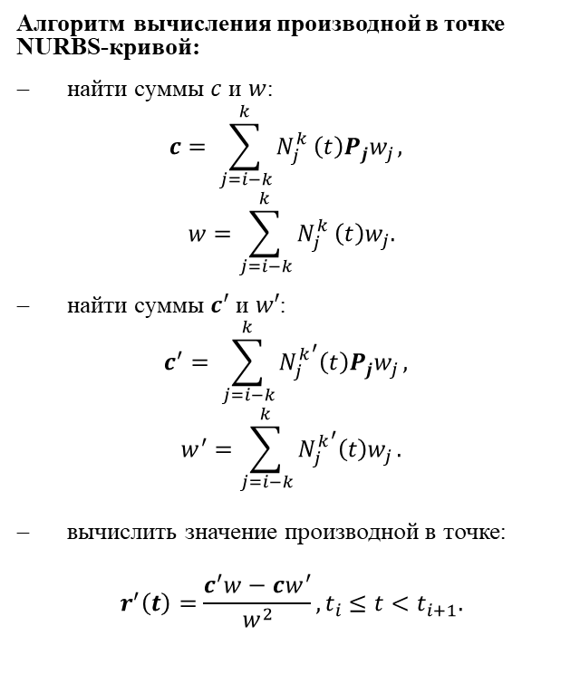
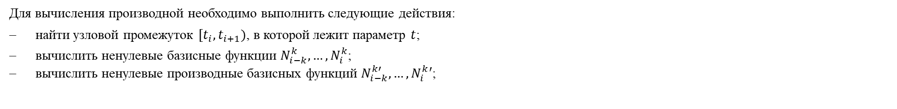
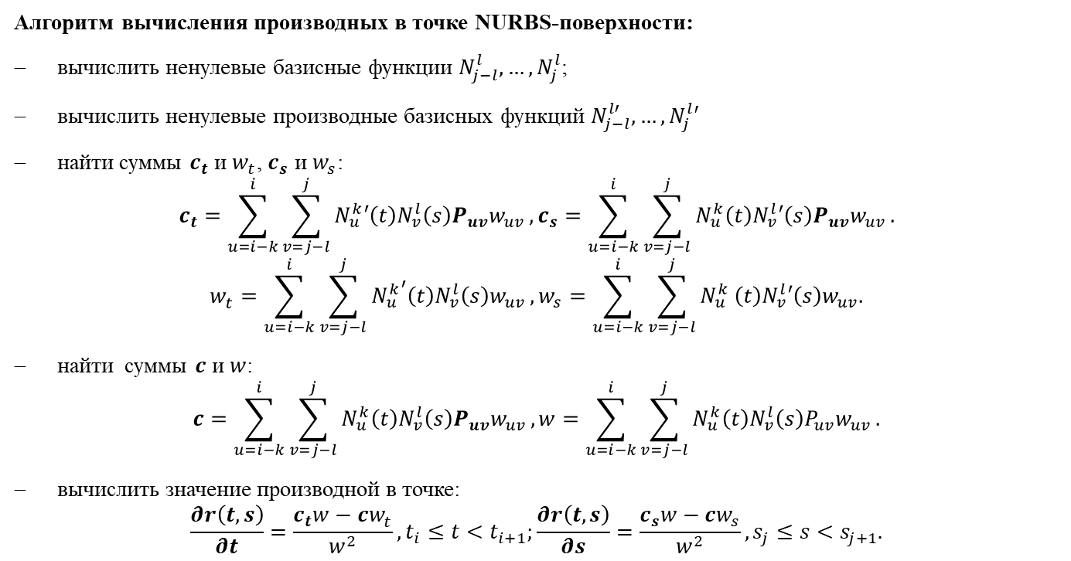
Метод решения (3)
Для вычисления производной необходимо выполнить следующие действия:
найти узловой промежуток $[t_{i}, t_{i+1})$, в которой лежит параметр $t$;
вычислить ненулевые базисные функции $N_{i−k}^{k}, …,N_{i}^{k}$;
вычислить ненулевые производные базисных функций $N_{i−k}^{k′}, …,N_{i}^{k}′$;
Алгоритм вычисления производной в точке NURBS-кривой:
найти суммы $c$ и $w$:
$$c= \sum_{j=i−k}^{k}{{N_{j}^{k}}^{ }\left(t\right)P_{j}w_{j}},$$
$$w=\sum_{j=i−k}^{k}{{N_{j}^{k}}^{ }\left(t\right)w_{j}.}$$
найти суммы $c′$ и $w′$:
$$c^{′}= \sum_{j=i−k}^{k}{{N_{j}^{k}}^{′}\left(t\right)P_{j}w_{j}},$$
$$w^{′}=\sum_{j=i−k}^{k}{{N_{j}^{k}}^{′}\left(t\right)w_{j}}.$$
вычислить значение производной в точке:
$$r^{′}\left(t\right)=\frac{c^{′}w−cw^{′}}{w^{2}}, t_{i}≤t<t_{i+1}.$$
Алгоритм вычисления производных в точке NURBS-поверхности:
вычислить ненулевые базисные функции $N_{j−l}^{l}, …,N_{j}^{l}$;
вычислить ненулевые производные базисных функций $N_{j−l}^{l′}, …,N_{j}^{l}′$
найти суммы $c_{t}$ и $w_{t}$, $c_{s}$ и $w_{s}$:
$$c_{t}=\sum_{u=i−k}^{i}{\sum_{v=j−l}^{j}{N_{u}^{k}′\left(t\right)N_{v}^{l}\left(s\right)P_{uv}w_{uv}}},c_{s}=\sum_{u=i−k}^{i}{\sum_{v=j−l}^{j}{N_{u}^{k}\left(t\right)N_{v}^{l}′\left(s\right)P_{uv}w_{uv}}}.$$
$$w_{t}^{ }=\sum_{u=i−k}^{i}{\sum_{v=j−l}^{j}{{N_{u}^{k}}^{′}\left(t\right)N_{v}^{l}\left(s\right)w_{uv}}},w_{s}^{ }=\sum_{u=i−k}^{i}{\sum_{v=j−l}^{j}{{N_{u}^{k}}^{ }\left(t\right)N_{v}^{l}′\left(s\right)w_{uv}.}}$$
найти суммы $c$ и $w$:
$$c=\sum_{u=i−k}^{i}{\sum_{v=j−l}^{j}{N_{u}^{k}\left(t\right)N_{v}^{l}\left(s\right)P_{uv}w_{uv}}}, w=\sum_{u=i−k}^{i}{\sum_{v=j−l}^{j}{N_{u}^{k}\left(t\right)N_{v}^{l}\left(s\right)P_{uv}w_{uv}}}.$$
вычислить значение производной в точке:
$$\frac{∂r\left(t,s\right)}{∂t}=\frac{c_{t}w−cw_{t}^{ }}{w^{2}}, t_{i}≤t<t_{i+1};\frac{∂r\left(t,s\right)}{∂s}=\frac{c_{s}w−cw_{s}^{ }}{w^{2}}, s_{j}≤s<s_{j+1}.$$

Slide 10
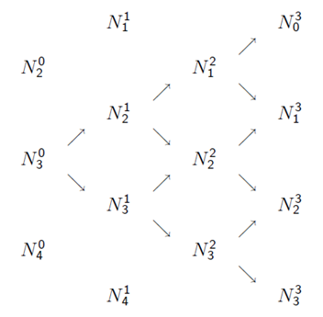
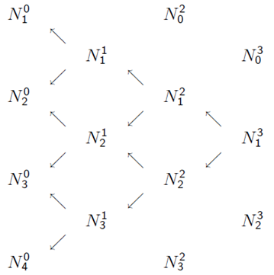
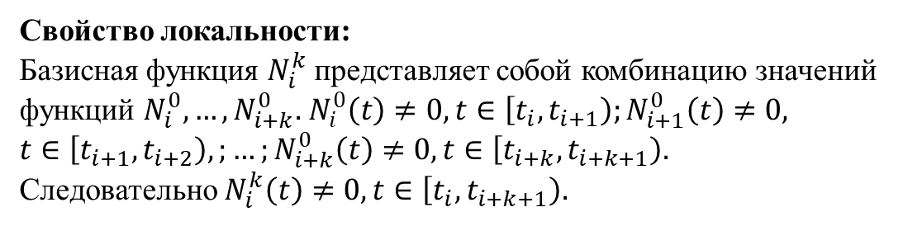
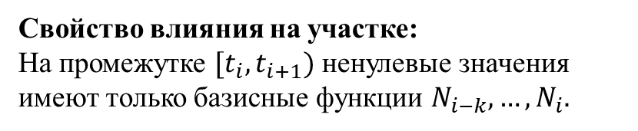
Свойства базисных функций
Свойство влияния на участке: На промежутке $[t_{i}, t_{i+1})$ ненулевые значения имеют только базисные функции $N_{i−k},…,N_{i}.$
Свойство локальности:
Базисная функция $N_{i}^{k}$ представляет собой комбинацию значений функций $N_{i}^{0},…,N_{i+k}^{0}.$ $N_{i}^{0}\left(t\right)≠0,t∈\left[t_{i}, t_{i+1}\right);N_{i+1}^{0}\left(t\right)≠0,$
$t∈\left[t_{i+1}, t_{i+2}\right),;…;N_{i+k}^{0}\left(t\right)≠0,t∈\left[t_{i+k}, t_{i+k+1}\right).$
Следовательно $N_{i}^{k}\left(t\right)≠0,t∈\left[t_{i},t_{i+k+1}\right).$
Рисунок 1 – ненулевые базисные функции на полуинтервале $[t_{3}, t_{4})$
Рисунок 2 – Вычисление $N_{1}^{3}$ через комбинацию базисных функций $N_{1}^{0}, N_{2}^{0}, N_{3}^{0}$ и $N_{4}^{0}$

Slide 11
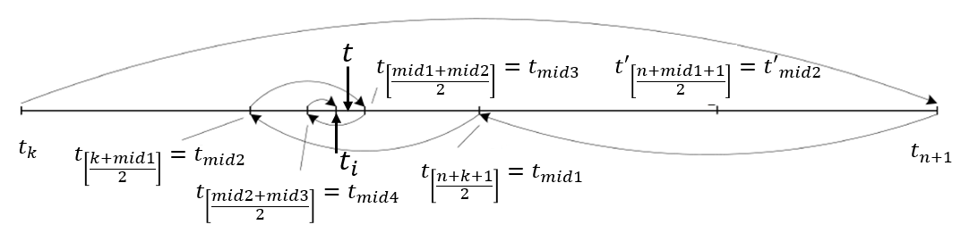
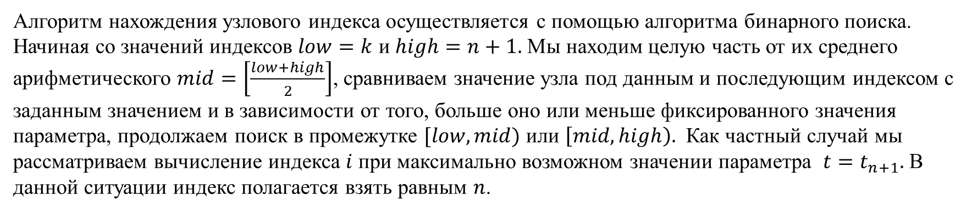
Алгоритм нахождения индекса узлового промежутка
Алгоритм нахождения узлового индекса осуществляется с помощью алгоритма бинарного поиска. Начиная со значений индексов $low=k$ и $high=n+1.$ Мы находим целую часть от их среднего арифметического $mid=\left[\frac{low+high}{2}\right]$, сравниваем значение узла под данным и последующим индексом с заданным значением и в зависимости от того, больше оно или меньше фиксированного значения параметра, продолжаем поиск в промежутке $[low, mid)$ или $\left[mid, high\right).$ Как частный случай мы рассматриваем вычисление индекса $i$ при максимально возможном значении параметра $t=t_{n+1}.$ В данной ситуации индекс полагается взять равным $n$.

Slide 12
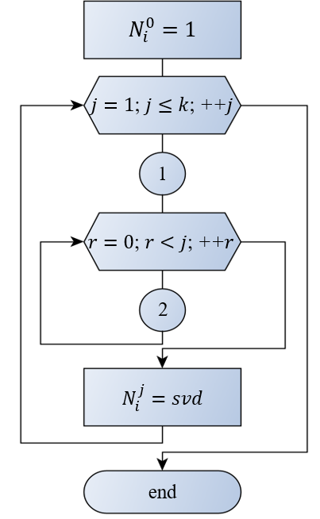
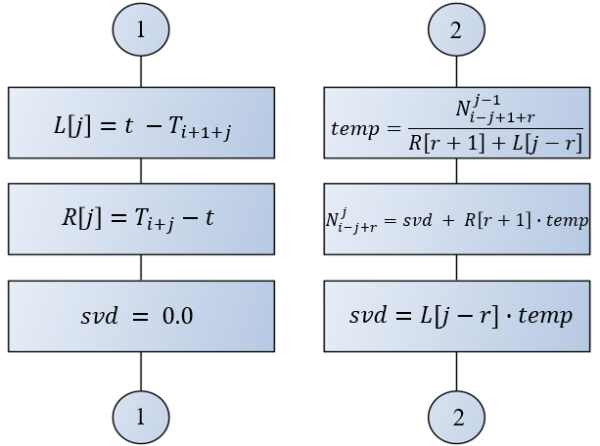
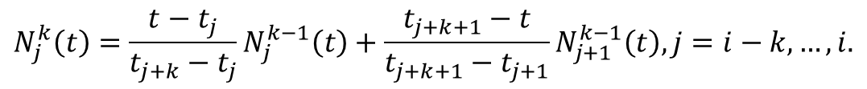
Алгоритм вычисления ненулевых базисных функций
Реализуемая формула:
$$N_{j}^{k}\left(t\right)=\frac{t−t_{j}}{t_{j+k}−t_{j}}N_{j}^{k−1}\left(t\right)+\frac{t_{j+k+1}−t}{t_{j+k+1}−t_{j+1}}N_{j+1}^{k−1}\left(t\right), j=i−k,…,i.$$

Slide 13
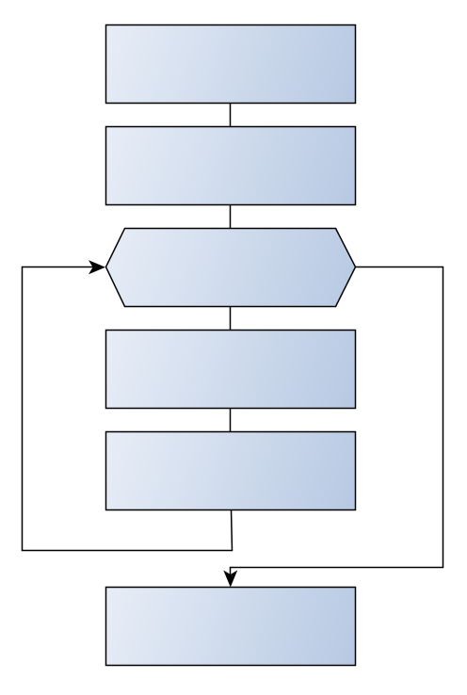
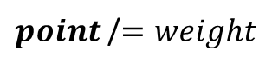
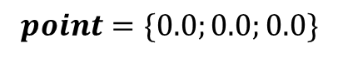

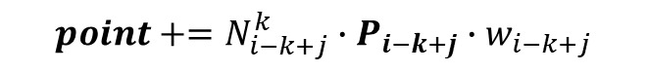
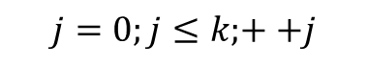

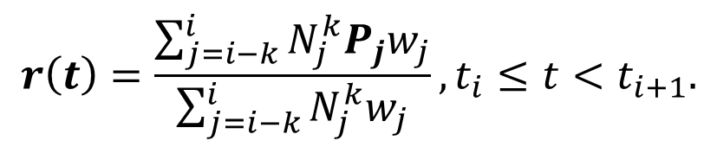
Алгоритм вычисления точки NURBS-кривой (базисные функции)
Реализуемая формула:
$$point=\{0.0;0.0;0.0\}$$
$$r\left(t\right)=\frac{\sum_{j=i−k}^{i}{N_{j}^{k}P_{j}w_{j}}}{\sum_{j=i−k}^{i}{N_{j}^{k}w_{j}}}, t_{i}≤t<t_{i+1}.$$
$$weight=0.0$$
$$j=0;j≤k;++j$$
$$point+=N_{i−k+j}^{k}∙P_{i−k+j}∙w_{i−k+j}$$
Расчет координат взвешенной точки
$$weight+=N_{i−k+j}^{k}∙w_{i−k+j}$$
Расчет веса точки
$point$/$=weight$
Возвращение в 3D пространство

Slide 14
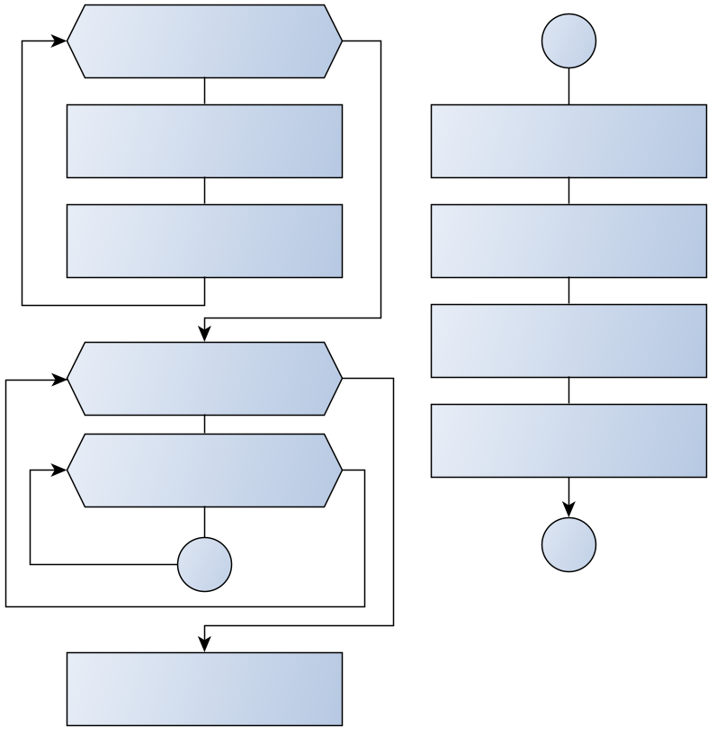

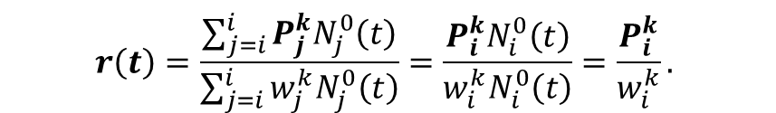
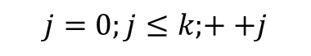
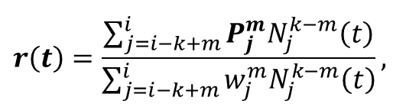
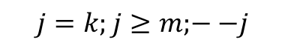


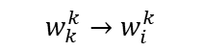
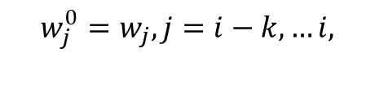
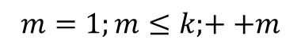
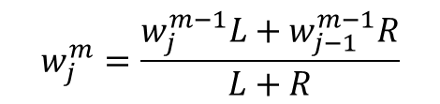

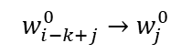
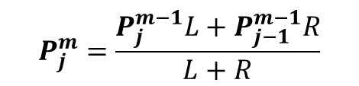
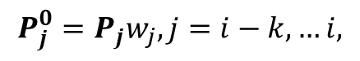


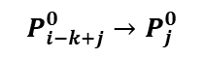

Алгоритм Кокса – де Бура для вычисления точки NURBS-кривой
$$j=0;j≤k;++j$$
1
Реализуемые формулы:
$$P_{j}^{0}=P_{j}w_{j}, j=i−k,…i,$$
$$P_{i−k+j}^{0}→P_{j}^{0}$$
$$P_{j}^{0}=P_{i−k+j}∙w_{i−k+j}$$
$$L=t−t_{i−k+j}$$
$$w_{j}^{0}=w_{j}, j=i−k,…i,$$
$$r\left(t\right)=\frac{\sum_{j=i−k+m}^{i}{P_{j}^{m}N_{j}^{k−m}\left(t\right)}}{\sum_{j=i−k+m}^{i}{w_{j}^{m}N_{j}^{k−m}\left(t\right)}},$$
$$w_{i−k+j}^{0}→w_{j}^{0}$$
$$w_{j}^{0}=w_{i−k+j}$$
$$R=t_{i+j−m+1}−t$$
$$P_{j}^{m}=\frac{P_{j}^{m−1}L+P_{j−1}^{m−1}R}{L+R}$$
$$P_{j}^{m}=\frac{t−t_{j}}{t_{j+k−m+1}−t_{j}}P_{j}^{m−1}+\left(1−\frac{t−t_{j}}{t_{j+k−m+1}−t_{j}}\right)P_{j−1}^{m−1},$$
$$m=1;m≤k;++m$$
$$w_{j}^{m}=\frac{w_{j}^{m−1}L+w_{j−1}^{m−1}R}{L+R}$$
$$w_{j}^{m}=\frac{t−t_{j}}{t_{j+k−m+1}−t_{j}}w_{j}^{m−1}+\left(1−\frac{t−t_{j}}{t_{j+k−m+1}−t_{j}}\right)w_{j−1}^{m−1},$$
$$j=k;j≥m;−−j$$
$$r\left(t\right)=\frac{\sum_{j=i}^{i}{P_{j}^{k}N_{j}^{0}\left(t\right)}}{\sum_{j=i}^{i}{w_{j}^{k}N_{j}^{0}\left(t\right)}}=\frac{P_{i}^{k}N_{i}^{0}\left(t\right)}{w_{i}^{k}N_{i}^{0}\left(t\right)}=\frac{P_{i}^{k}}{w_{i}^{k}}.$$
1
1
$P_{k}^{k}$/$=w_{k}^{k}$
$$P_{k}^{k}→P_{i}^{k}$$
$$w_{k}^{k}→w_{i}^{k}$$

Slide 15









Алгоритм вычисления ненулевых первых производных базисных функций
$${N_{i}^{k}}^{′}=\frac{k}{t_{i+k}−t_{i}}N_{i}^{k−1}$$
Реализуемая формула:
$${N_{i}^{k}}^{′}\left(t\right)=k\left(a_{1,0}N_{i}^{k−1}\left(t\right)+a_{1,1}N_{i+1}^{k−1}\left(t\right)\right),$$
$$r=1;r<k;++r$$
$$a_{1,0}=\frac{1}{t_{i+k}−t_{i}},$$ $$a_{1,1}=−\frac{1}{t_{i+k+1}−t_{i+1}}.$$
$$a_{1,0}=\frac{1}{t_{i−r+k}−t_{i−r}}$$
$$a_{1,1}=−\frac{1}{t_{i−r+k+1}−t_{i−r+1}}$$
$${N_{i−r}^{k}}^{′}=k(a_{1,0}N_{i−r}^{k−1}+a_{1,1}N_{i−r+1}^{k−1})$$
$${N_{i−k}^{k}}^{′}=−\frac{k}{t_{i+1}−t_{i−k+1}}N_{i−k+1}^{k−1}$$

Slide 16












Алгоритм расчета производной в точке NURBS-кривой
$$c=\left\{0.0;0.0;0.0\right\}, w=0.0$$
Реализуемая формула:
$$c= \sum_{j=i−k}^{k}{{N_{j}^{k}}^{ }\left(t\right)P_{j}w_{j}},$$
$$w=\sum_{j=i−k}^{k}{{N_{j}^{k}}^{ }\left(t\right)w_{j}},$$
$$c^{′}= \sum_{j=i−k}^{k}{{N_{j}^{k}}^{′}\left(t\right)P_{j}w_{j}},$$
$$w^{′}=\sum_{j=i−k}^{k}{{N_{j}^{k}}^{′}\left(t\right)w_{j}},$$
$$c′=\left\{0.0;0.0;0.0\right\}, w′=0.0$$
$$j=0;j≤k;++j$$
$$c+=N_{i−k+j}^{k}P_{i−k+j}w_{i−k+j}$$
Расчет координат взвешенной точки
$$r^{′}\left(t\right)=\frac{c^{′}w−cw^{′}}{w^{2}}, t_{i}≤t<t_{i+1}$$
$$w+=N_{i−k+j}^{k}w_{i−k+j}$$
Расчет веса точки
Расчет координат производной в взвешенной точке
$$c′+={N_{i−k+j}^{k}}^{′}P_{i−k+j}w_{i−k+j}$$
$$w′+={N_{i−k+j}^{k}}^{′}w_{i−k+j}$$
Расчет веса производной в точке
$$der=\frac{c^{′}w−cw^{′}}{w^{2}}$$
Рационализация значения производной в точке

Slide 17










Алгоритм вычисления точки NURBS-поверхности (базисные функции)
$$p=\{0.0;0.0;0.0\}$$
Реализуемая формула:
$$p=\sum_{u=i−k}^{i}{\sum_{v=j−l}^{j}{N_{u}^{k}\left(t\right)N_{v}^{l}\left(s\right)P_{uv}w_{uv}}}$$
$$w=0.0$$
$$w=\sum_{u=i−k}^{i}{\sum_{v=j−l}^{j}{N_{u}^{k}\left(t\right)N_{v}^{l}\left(s\right)w_{uv}}}$$
$$u=0;u≤k;++u$$
$$r\left(t,s\right)=\frac{p}{w},t∈\left[t_{i}, t_{i+1}\right),s∈\left[s_{j}, s_{j+1}\right)$$
$$v=0;v≤l;++v$$
Расчет координат взвешенной точки поверхности
$$p+=N_{i−k+u}^{k}N_{j−l+v}^{l}P_{i−k+u,j−l+v}w_{i−k+u,j−l+v }$$
$$w+=N_{i−k+u}^{k}N_{j−l+v}^{l}w_{i−k+u,j−l+v }$$
Расчет веса точки поверхности
$p$/$=w$
Возвращение в 3D пространство

Slide 18































Алгоритм Кокса – де Бура для вычисления точки NURBS-поверхности
Реализуемые формулы:
$$u=0;u≤k;++u$$
$$P_{i−k+u,j−l+v}^{0,0}→P_{uv}^{00}$$
$$P_{uv}^{00}=P_{uv}w_{uv}, u=i−k,…i,v=j−l,…,j$$
$$w_{uv}^{00}=w_{uv}, u=i−k,…i,v=j−l,…,j$$
$$v=0;v≤l;++v$$
$$P_{uv}^{00}=P_{i−k+u,j−l+v}w_{i−k+u,j−l+v}$$
$$P_{u,v}^{m,0}=\frac{t−t_{u}}{t_{u+k−m+1}−t_{u}}P_{u,v}^{m−1,0}+\left(1−\frac{t−t_{u}}{t_{u+k−m+1}−t_{u}}\right)P_{u−1,v}^{m−1,0}$$
$$w_{u,v}^{m,0}=\frac{t−t_{u}}{t_{u+k−m+1}−t_{u}}w_{u,v}^{m−1,0}+\left(1−\frac{t−t_{u}}{t_{u+k−m+1}−t_{u}}\right)w_{u−1,v}^{m−1,0}$$
$$w_{uv}^{00}=w_{i−k+u,j−l+v}$$
$$v=0;v≤l;++v$$
$$P_{i,v}^{k,n}=\frac{s−s_{v}}{s_{v+l−n+1}−s_{v}}P_{i,v}^{k,n−1}+\left(1−\frac{s−s_{v}}{s_{v+l−n+1}−s_{v}}\right)P_{i,v−1}^{k,n−1}$$
$$w_{i−k+u,j−l+v}^{0,0}→w_{uv}^{00}$$
$$w_{i,v}^{k,n}=\frac{s−s_{v}}{s_{v+l−n+1}−s_{v}}w_{i,v}^{k,n−1}+\left(1−\frac{s−s_{v}}{s_{v+l−n+1}−s_{v}}\right)w_{i,v−1}^{k,n−1}$$
$$m=1;m≤k;++m$$
$$u=k;u≥m;−−u$$
$$r\left(t,s\right)=\frac{P_{ij}^{kl}}{w_{ij}^{kl}}$$
$$L=t−t_{i−k+u}$$
$$L=s−s_{j−l+v}$$
$$n=1;n≤l;++n$$
$$R=t_{i+u−m+1}−t$$
$$R=s_{j+v−n+1}−s$$
$$v=l;v≥n;−−v$$
$$P_{uv}^{m,0}=\frac{P_{uv}^{m−1,0}L+P_{u−1,v}^{m−1,0}R}{L+R}$$
$$P_{kv}^{k,n}=\frac{P_{kv}^{k,n−1}L+P_{k,v−1}^{k,n−1}R}{L+R}$$
$$w_{uv}^{m,0}=\frac{w_{uv}^{m−1,0}L+w_{u−1,v}^{m−1,0}R}{L+R}$$
$$w_{kv}^{k,n}=\frac{w_{kv}^{k,n−1}L+w_{k,v−1}^{k,n−1}R}{L+R}$$
$P_{kl}^{kl}$/$=w_{kl}^{kl}$
$$P_{kl}^{kl}→P_{ij}^{kl}$$
$$w_{kl}^{kl}→w_{ij}^{kl}$$

Slide 19























Алгоритм расчета производных в точке NURBS-поверхности
$$c=\sum_{u=i−k}^{i}{\sum_{v=j−l}^{j}{N_{u}^{k}\left(t\right)N_{v}^{l}\left(s\right)P_{uv}w_{uv}}}, w=\sum_{u=i−k}^{i}{\sum_{v=j−l}^{j}{N_{u}^{k}\left(t\right)N_{v}^{l}\left(s\right)P_{uv}w_{uv}}},$$
$$\frac{∂r\left(t,s\right)}{∂t}=\frac{c_{t}w−cw_{t}^{ }}{w^{2}}, t_{i}≤t<t_{i+1}$$
$$c=\left\{0.0;0.0;0.0\right\}, w=0.0$$
$$c_{t}=\sum_{u=i−k}^{i}{\sum_{v=j−l}^{j}{N_{u}^{k}′\left(t\right)N_{v}^{l}\left(s\right)P_{uv}w_{uv}}},c_{s}=\sum_{u=i−k}^{i}{\sum_{v=j−l}^{j}{N_{u}^{k}\left(t\right)N_{v}^{l}′\left(s\right)P_{uv}w_{uv}}},$$
$$w_{t}^{ }=\sum_{u=i−k}^{i}{\sum_{v=j−l}^{j}{{N_{u}^{k}}^{′}\left(t\right)N_{v}^{l}\left(s\right)w_{uv}}},w_{s}^{ }=\sum_{u=i−k}^{i}{\sum_{v=j−l}^{j}{{N_{u}^{k}}^{ }\left(t\right)N_{v}^{l}′\left(s\right)w_{uv}}}$$
$$\frac{∂r\left(t,s\right)}{∂s}=\frac{c_{s}w−cw_{s}^{ }}{w^{2}}, s_{j}≤s<s_{j+1}$$
$$c_{t}=\left\{0.0;0.0;0.0\right\}, w_{t}=0.0$$
$$c_{s}=\left\{0.0;0.0;0.0\right\}, w_{s}=0.0$$
$$u=0;u≤k;++u$$
$$u=0;u≤k;++u$$
$$u=0;u≤k;++u$$
$$v=0;v≤l;++v$$
$$v=0;v≤l;++v$$
$$v=0;v≤l;++v$$
$$c+=N_{i−k+u}^{k}N_{j−l+v}^{l}P_{i−k+u,j−l+v}w_{i−k+u,j−l+v }$$
$$c_{t}+=N_{i−k+u}^{k}′N_{j−l+v}^{l}P_{i−k+u,j−l+v}w_{i−k+u,j−l+v }$$
$$c_{s}+=N_{i−k+u}^{k}N_{j−l+v}^{l}′P_{i−k+u,j−l+v}w_{i−k+u,j−l+v }$$
$$w+=N_{i−k+u}^{k}N_{j−l+v}^{l}w_{i−k+u,j−l+v }$$
$$w_{t}+=N_{i−k+u}^{k}′N_{j−l+v}^{l}w_{i−k+u,j−l+v }$$
$$w_{s}+=N_{i−k+u}^{k}N_{j−l+v}^{l}′w_{i−k+u,j−l+v }$$
$\frac{∂r}{∂t}=\frac{c_{t}^{ }w−cw_{t}}{w^{2}},$ $\frac{∂r}{∂s}=\frac{c_{s}^{ }w−cw_{s}}{w^{2}}$

Slide 20

Результаты работы (1)
Рисунок 3 - NURBS-кривая и ее производные

Slide 21


Результаты работы (2)
Рисунок 4 - NURBS-поверхность, построенная с помощью алгоритма на основе базисных функций (слева) и с помощью алгоритма Кокса – де Бура (справа)

Slide 22

Результаты работы (3)
Рисунок 5 – нормали к NURBS-поверхности

Slide 23
Сравнительная характеристика алгоритмов
Таблица 1 – характеристики алгоритмов расчета NURBS-кривых и поверхностей и их первых производных
Название алгоритма | t вып. для 40 тыс. точек, мс | t вып. для 1 млн. точек, мс | Затраты памяти, байты
Алгоритм расчета точки кривой (базисные функции) | 1.599 | 31.716 | 224
Алгоритм расчета точки кривой (Кокс – де Бур) | 1.892 | 39.039 | 208
Алгоритм расчета производной в точке кривой | 3.015 | 57.315 | 496
Алгоритм расчета точки поверхности (базисные функции) | 3.079 | 60.914 | 448
Алгоритм расчета точки поверхности (Кокс – де Бур) | 6.764 | 158.271 | 864
Алгоритм расчета первых производных в точке поверхности | 18.393 | 166.510 | 1184
Алгоритмы на основе базисных функций работают быстрее примерно на 15 – 20% для кривых и примерно на 55 – 60% быстрее для поверхностей, чем соответствующие алгоритмы Кокса – де Бура.

Slide 24
Выводы
В ходе выполнения квалификационной работы было сделано следующее:
произведен обзор теории алгоритмов расчета точек и производных B-сплайнов;
выведены уравнения B-сплайна и его производных на основе алгоритма Кокса – де Бура и расчета базисных функций;
на основе выведенных уравнений были составлены соответствующие алгоритмы;
выведенные алгоритмы были обобщены на случай NURBS;
с помощью разработанных алгоритмов были построены NURBS кривые и поверхности, а также с помощью расчета производных визуализированы касательные для кривых и нормали для поверхностей;
проведено сравнение алгоритмов по времени выполнения и затратам памяти.

Slide 25
Хочу выразить слова благодарности своему научному руководителю Захарову Андрею Алексеевичу, всему преподавательскому составу кафедры ФН-11 и нашему нормоконтролеру Кудрявцевой Светлане Сергеевне!

Slide 26
Спасибо за внимание!

